Slide 1
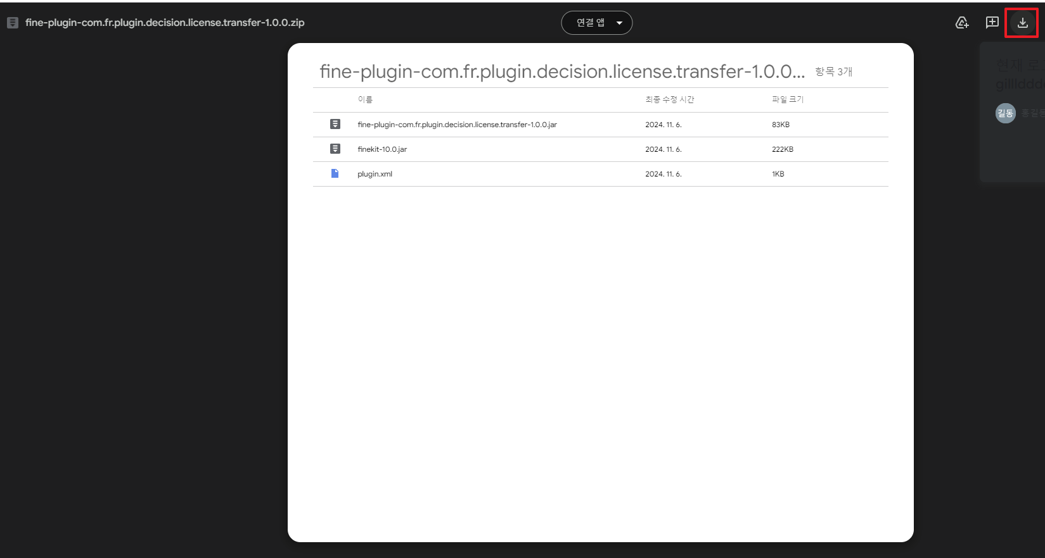
https://drive.google.com/file/d/1NheRoal8Nv_aCP1HKbqKv3o_HrOqQnAP/view
라이선스 이관 플러그인 다운로드

Slide 2
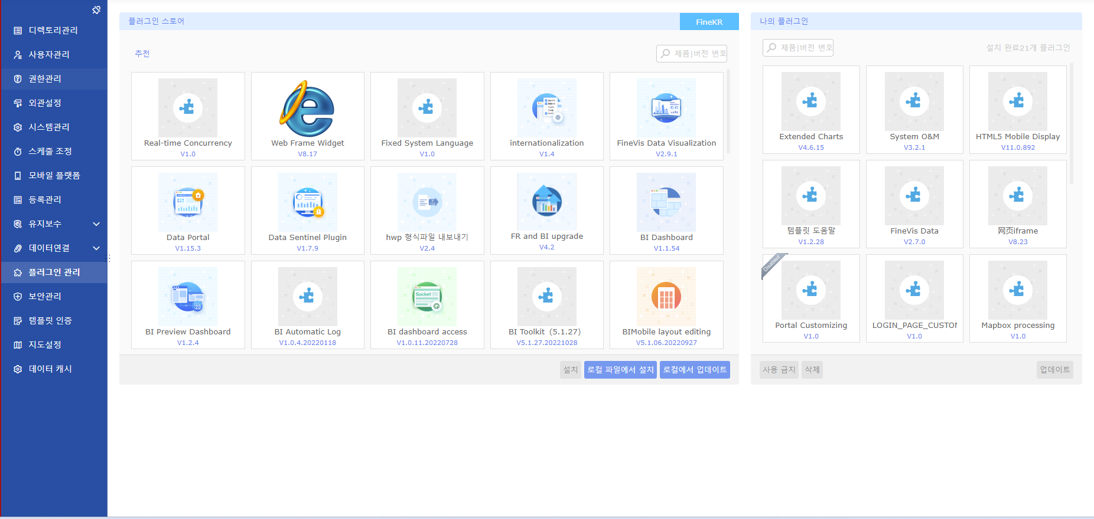
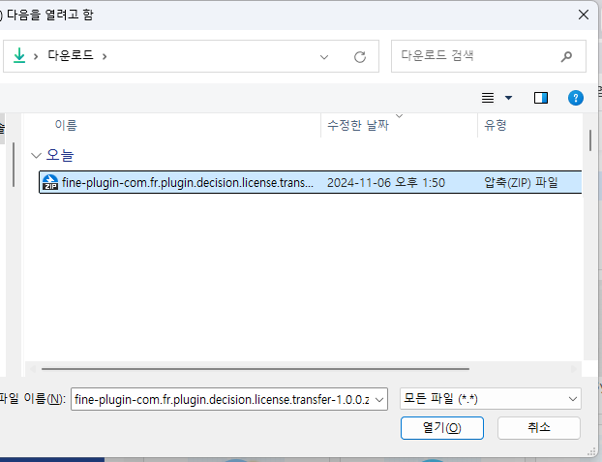
포탈 관리자메뉴 – 플러그인 관리 – 로컬파일에서 설치 – 플러그인.zip파일 등록

Slide 3
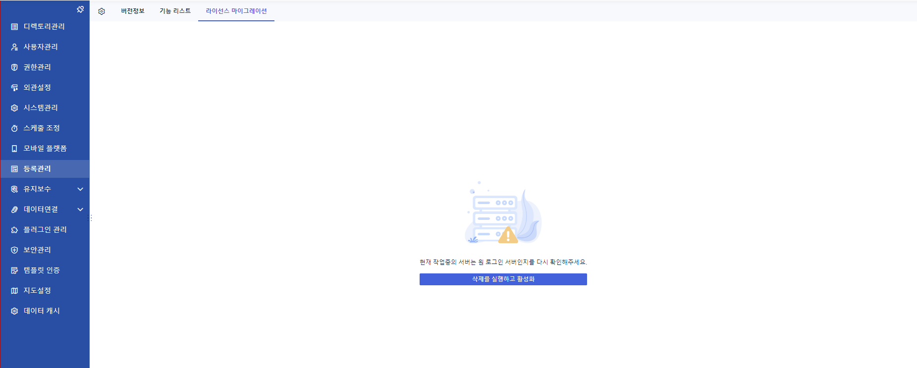
포탈 관리자메뉴 – 등록 관리 – 라이선스 마이그레이션 – 삭제를 실행하고 활성화 버튼 클릭

Slide 4
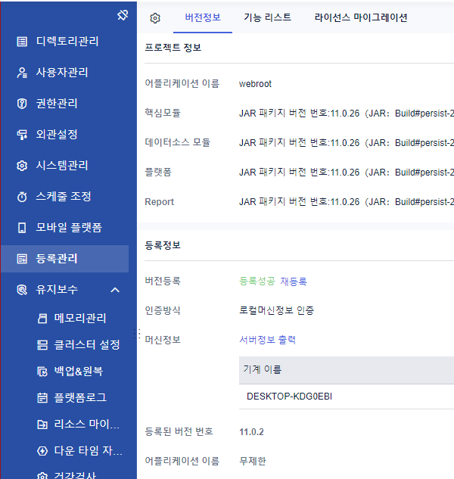
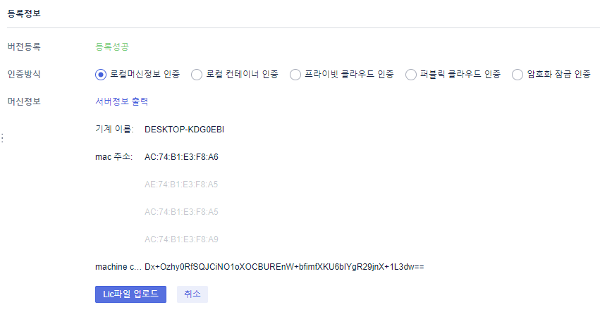
생성된 .lic 파일을 포탈 관리자메뉴 – 등록관리 – 버전정보 – 재등록 – Lic파일 업로드 버튼 클릭해서
라이선스 재등록 완료

